Slide 1
청각장애인을 위한 수어번역기
3조
20172053 김문진
20172119 정지만
20190795 이수현

Slide 2
CONTENTS
01
02
03
04
05
프로젝트 개요
개발 환경
프로그램 개발
완성 프로그램
기대효과 및 향후계획

Slide 3

01
01. 개발 배경
02. 수어 설명
03. 개발 목표
프로젝트 개요

Slide 4


01
프로젝트 개요
개발 배경
01 개발 배경
대부분의 시민이 수어에 대한 지식과 관심이 부족하다.
02 수어 설명
03. 개발 목표
병원에 통역사가 상주하는 곳이 적다.
수어를 중점적으로 사용하는 농인은 병원에서의 의료 서비스를 받는 데에 불편함이 있다.

Slide 5
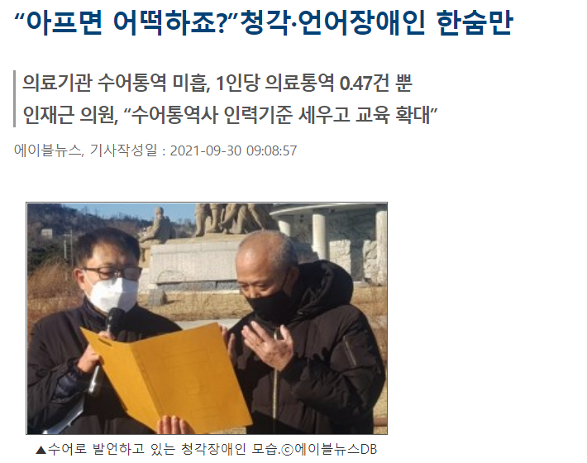
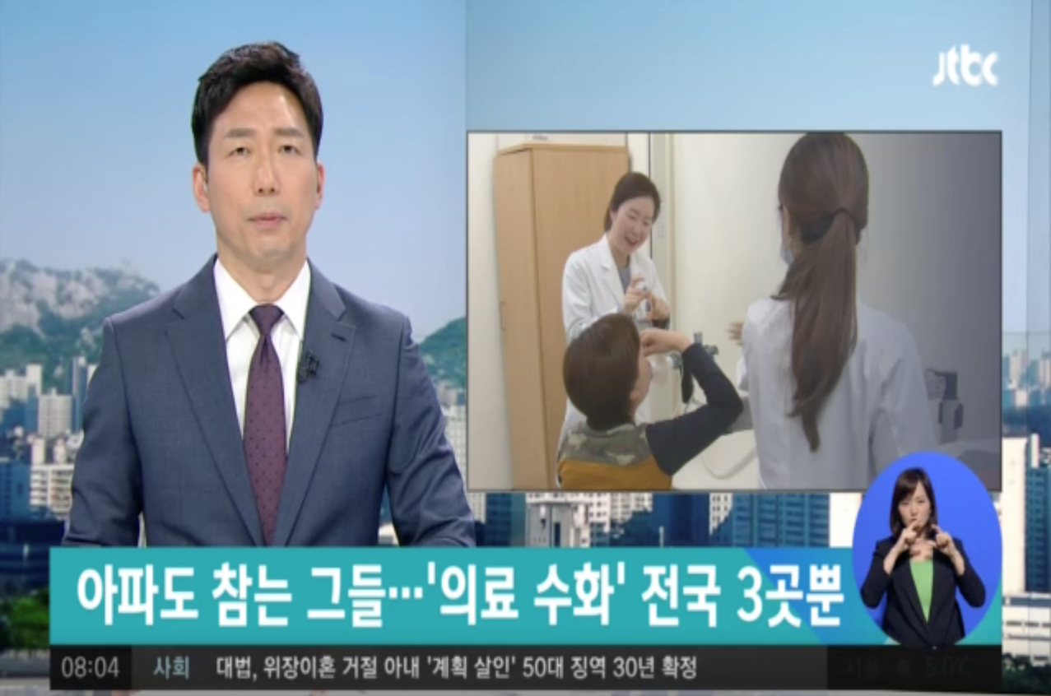
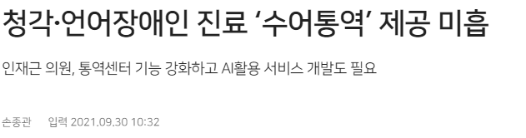
관련 뉴스
"통역사 없어 아파도 참아"…
'의료 수화' 병원 전국 3곳뿐
- JTBC 2018

Slide 6

01
프로젝트 개요
수어 설명
01. 개발 배경
02 수어 설명
수화는 대부분 조사가 생략된다.
한가지 동작이 품사에 관계없이 사용된다.
수화는 시각언어이므로 손의 움직임과 얼굴표정, 몸짓과 같은 비수지신호를 사용하여 함께 표현하는 언어이다.
03. 개발 목표
남성의
뚜렷한 증가

Slide 7




01
프로젝트 개요
개발 목표
01. 개발 배경
02 수어 설명
03 개발 목표
지화가 아닌
수화를 통한 빠른 소통
실시간으로 번역
단어가 아닌
문장으로 제공

Slide 8
02
01. 사용 라이브러리
02. 데이터 수집
개발 환경

Slide 9




02
개발 환경
사용 라이브러리
01 사용 라이브러리
MediaPipe
TensorFlow
Pyqt
02 데이터 수집

Slide 10
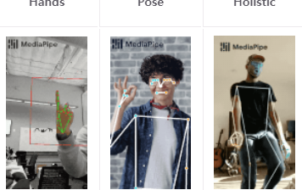
02
개발 환경
사용 라이브러리
구글 인체 대상 비전 인식 AI모델
01 사용 라이브러리
02 데이터 수집

Slide 11

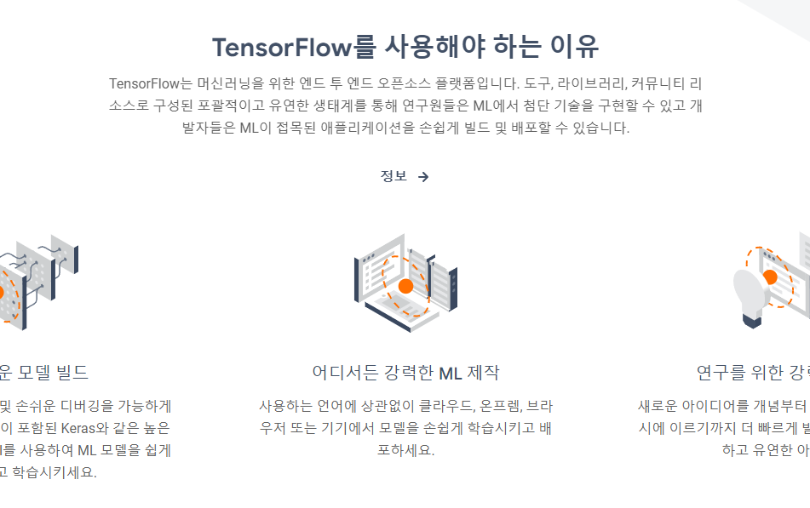
02
개발 환경
사용 라이브러리
01 사용 라이브러리
딥러닝과 기계학습 분야를 일반인들도
사용하기 쉽도록 제공하는 기계학습 라이브러리
02 데이터 수집

Slide 12
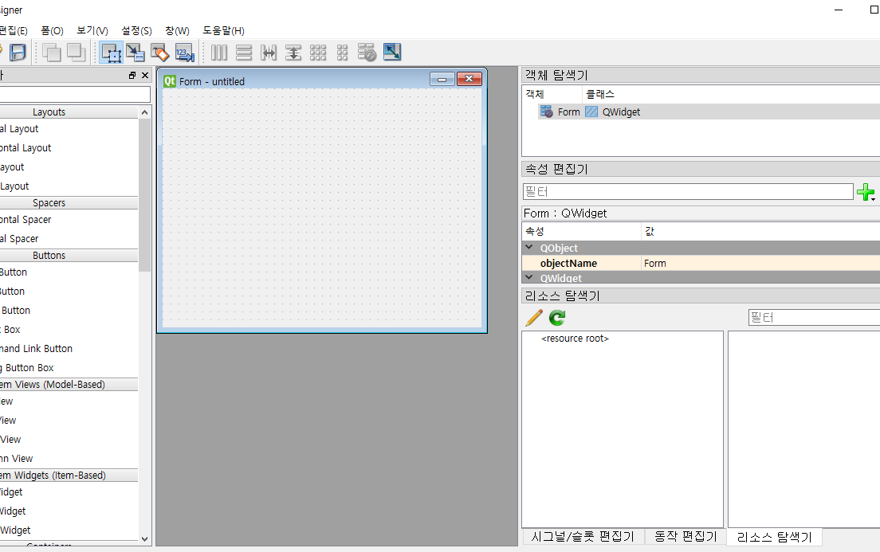
02
개발 환경
사용 라이브러리
01 사용 라이브러리
레이아웃에 파이썬 코드를 연결하여
GUI 프로그램을 만들 수 있게 해주는 프레임워크
02 데이터 수집

Slide 13

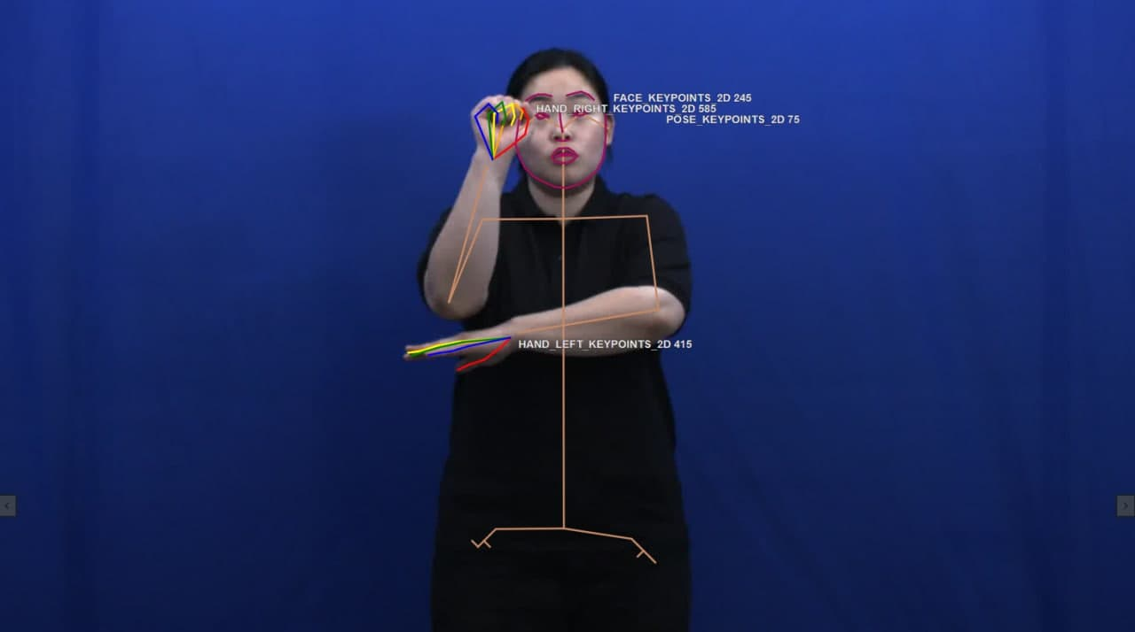
02
개발 환경
데이터 수집
01. 사용 라이브러리
02 데이터 수집
총 536,000 수어영상 클립(.mp4 파일)
-수어 단어 : 3000개
총 536,000 수어 영상에 대한 형태소 및 비수지 요소 가공값
30fps 분할 이미지에 대한 keypoint 값(json 파일)

Slide 14
03
01. 모델 학습
02. 단어 문장화
프로그램 개발

Slide 15
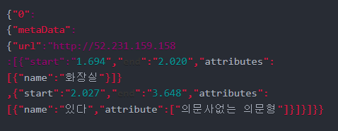
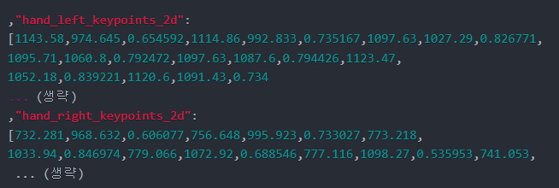
03
프로그램 개발
모델 학습
01 모델 학습
02 단어 문장화
형태소 및 비수지 요소 가공값
각 프레임 keypoint

Slide 16


03
프로그램 개발
모델 학습
01 모델 학습
02 단어 문장화
다리를 제외한 총 65개의 키포인트 사용
pose 키포인트 x, y, z visibility 값 사용
Hand 키포인트 x, y, z 값 사용
총 255개 키포인트 데이터 사용

Slide 17
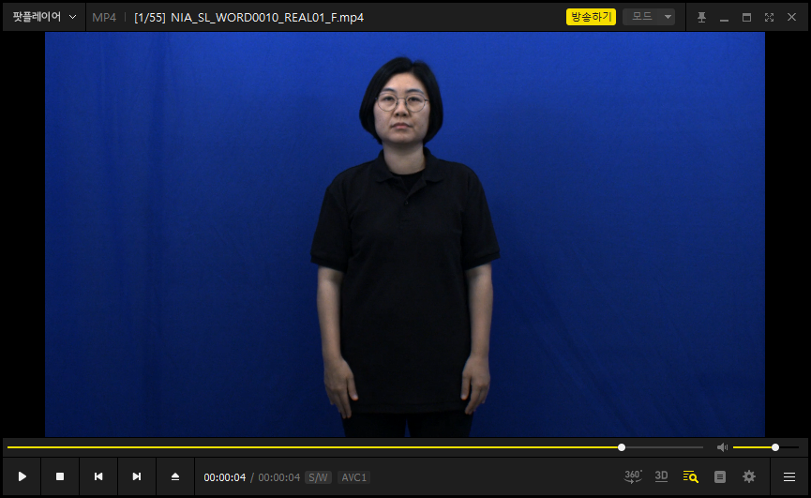
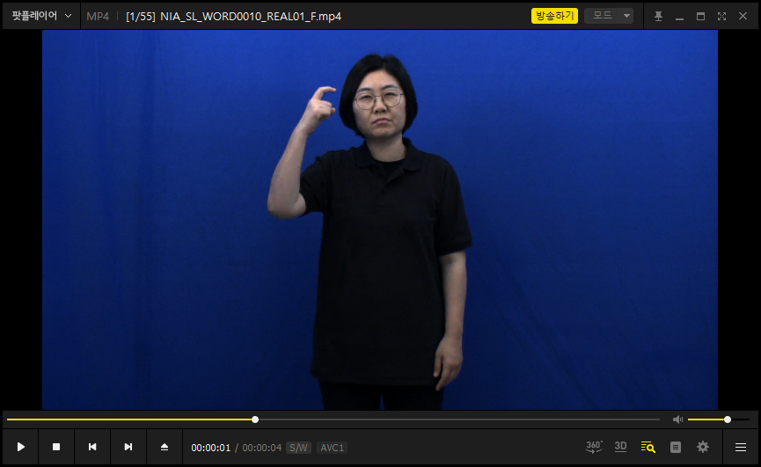
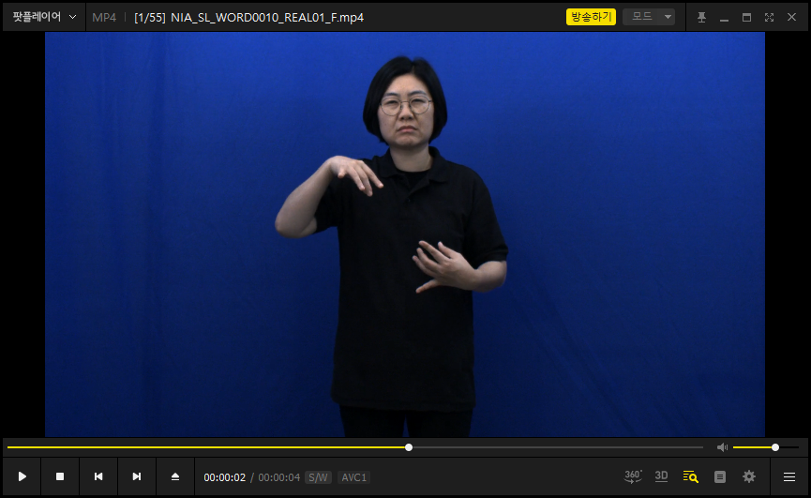
03
프로그램 개발
모델 학습
01 모델 학습
02 단어 문장화

Slide 18
03
프로그램 개발
모델 학습
input
키 포인트 데이터
시퀀스 학습
예측
01 모델 학습
LSTM
LSTM
W
keypoint
02 단어 문장화
keypoint
LSTM
LSTM
W
keypoint
LSTM
LSTM
W
……….
…….
…….
…….
LSTM
LSTM
W
keypoint

Slide 19
03
프로그램 개발
모델 학습
01 모델 학습
02 단어 문장화
긴 영상
짧은 영상

Slide 20
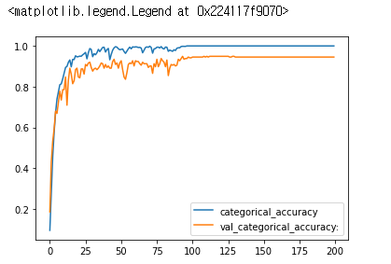
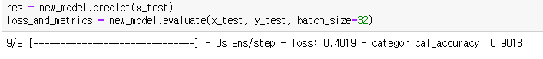
03
프로그램 개발
모델 학습
01 모델 학습
02 단어 문장화
데이터 셋 개수 : 2748개
Data shape : (2748, 30, 225)
Train : val : test = 8 : 1 : 1

Slide 21

03
프로그램 개발
단어 문장화
01. 모델 학습
02 단어 문장화
오른쪽
팔
아프다
My right arm hurts
오른팔이
아프다
한글 -> 영어
영어 -> 한글

Slide 22
04
01. 동작 시나리오
02. 기능 설명
03. 시연 연상
완성 프로그램

Slide 23
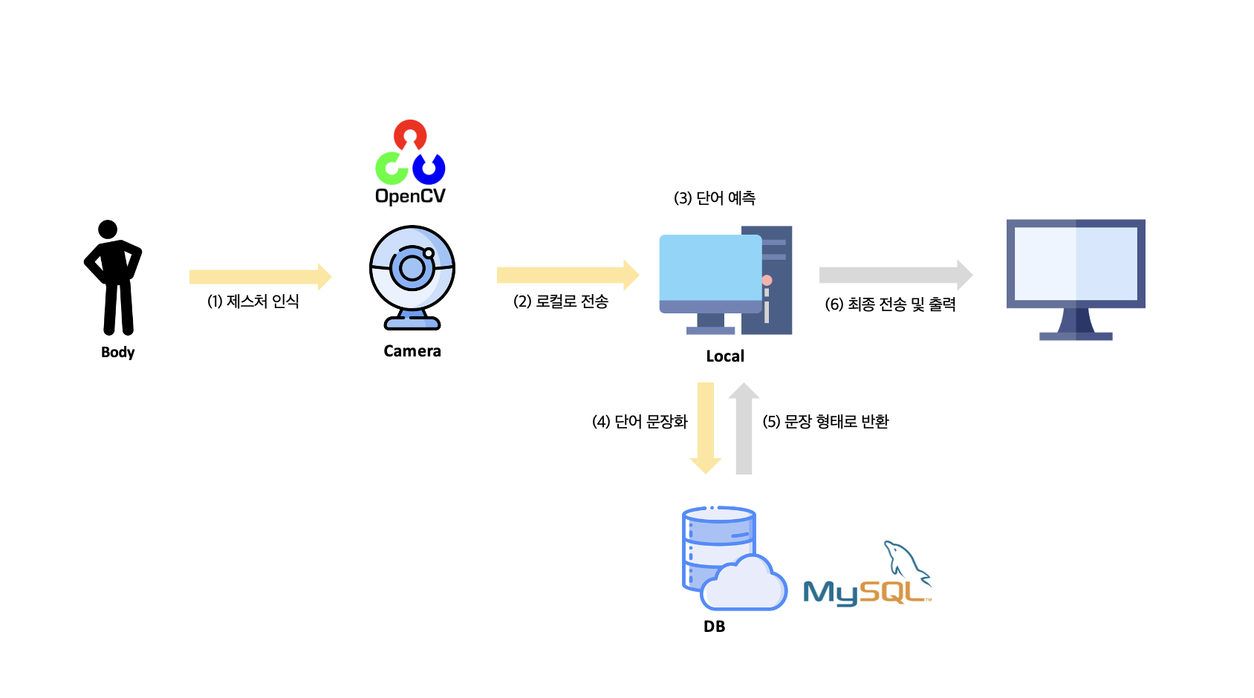
04
완성 프로그램
프로그램 동작 시나리오
01 동작 시나리오
02 기능 설명
03. 시연 영상

Slide 24
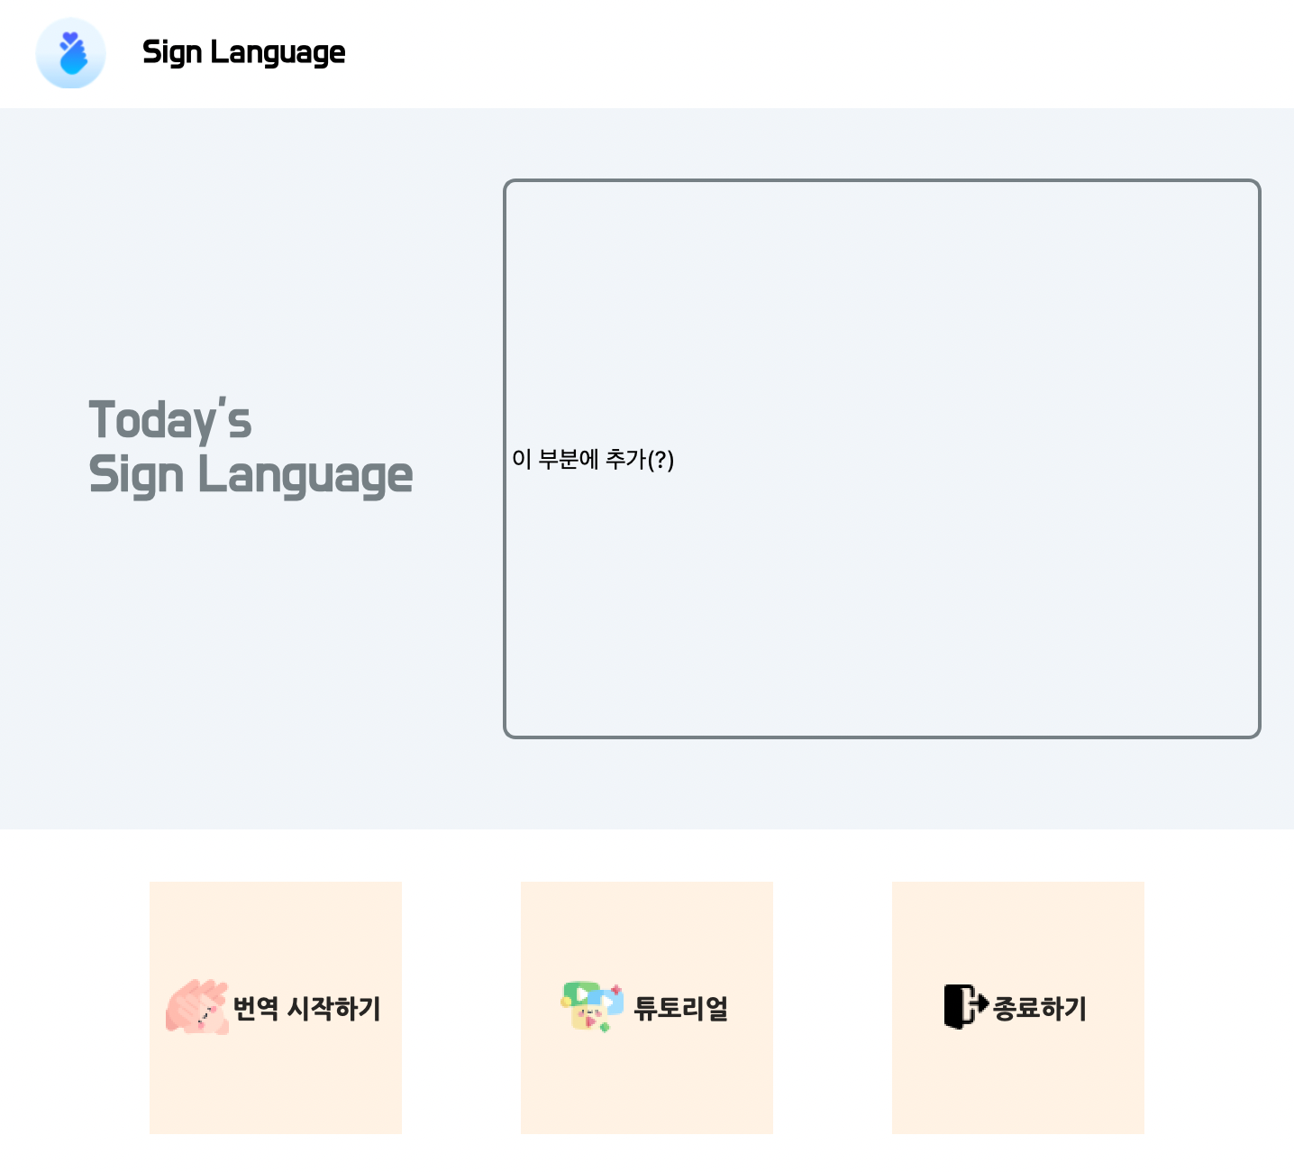
04
완성 프로그램
기능 설명
01. 동작 시나리오
02 기능 설명
03. 시연 영상
매일 달라지는
수어 영상

Slide 25
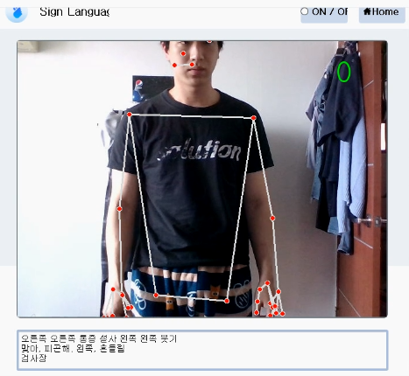
04
완성 프로그램
기능 설명
Keypoint line On/Off
01. 동작 시나리오
수어 번역중인 프레임
02 기능 설명
03. 시연 영상
손목 keypoint
Y >= 0.85 이상
이면 번역시작
번역 된
수어

Slide 26
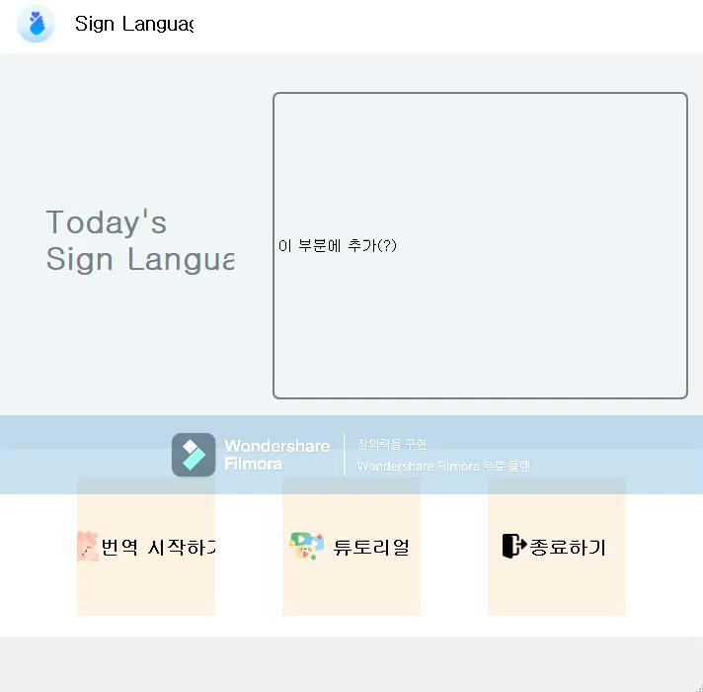
04
완성 프로그램
시연 영상
01. 동작 시나리오
02 기능 설명
03 시연 영상

Slide 27
05
기대효과
및
향후계획
01. 기대효과
02. 향후계획

Slide 28



05
완성 프로그램
기대효과
01 기대효과
02 향후 계획
농인의 불편했던
의료환경 개선 가능
장애인과 비장애인 간의 의사소통이 원활해짐
의료분야 뿐만 아니라
더 다양한 분야로 영역 확대 가능

Slide 29



05
완성 프로그램
향후 계획
01. 기대 효과
현재 상황
의료분야를 중점으로 선정한 56개의 단어를 이용하여 PC에서 수어 번역 기능을 사용할 수 있음
02 향후 계획
향후 계획
의료분야의 단어 뿐만 아니라 다양한 분야의 단어를 추가하여 활용을 확대해나갈 예정
텍스트를 수어로 나타내는 기능을 추가할 예정
프로그램을 앱으로 구현하여 이 프로그램을 사용할 보다 나은 환경을 제공해줄 예정

Slide 30
감사합니다

